Slide 1
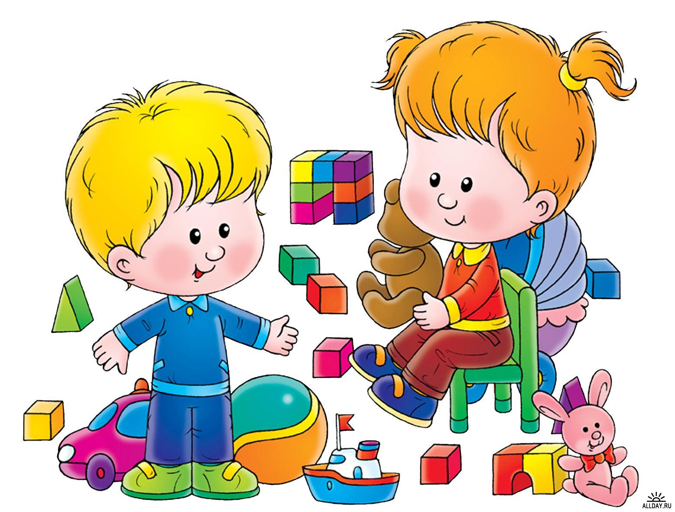
Особенности воспитания мальчиков и девочек

Slide 2
Гендерное воспитание-?
Гендер (англ. gender, от лат. genus «род») — социальный пол, определяющий поведение человека в обществе и то, как это поведение воспринимается.
Гендерная идентичность — внутреннее самоощущение человека как представителя того или иного гендера, то есть как мужчины, женщины или представителя другой категории.
Гендерная принадлежность – это совокупность психосоциальных и социокультурных характеристик, которые принято присваивать тому или иному биологическому полу.
Гендерное воспитание – это процесс взращивания в ребенке тех качеств и навыков, которые характерны для его пола

Slide 3
Гендерное самосознание ребенка дошкольного возраста включает:
- внешность;
- имя;
- «образ Я» (во времени - в настоящем и в будущем);
- установки (социума, собственные);
- роли (социума, собственные)

Slide 4
Формирование гендерной устойчивости обусловлено социокультурными нормами и зависит в первую очередь:
От отношения родителей к ребенку
От характера родительских установок
От привязанности матери к ребенку
От привязанности ребенка к матери
От роли отца в воспитании ребенка

Slide 6
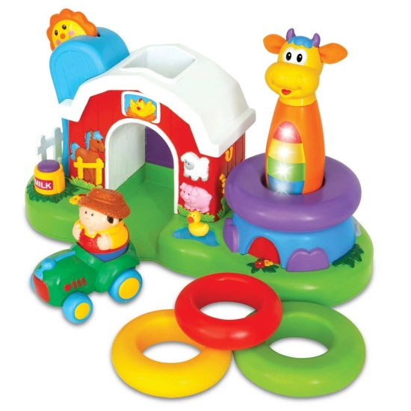
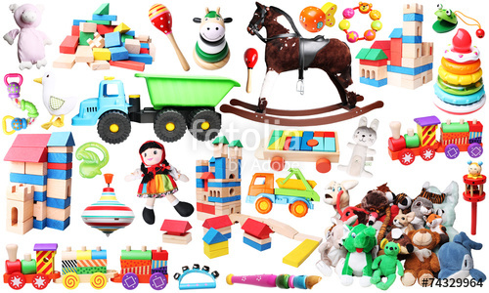

Slide 8
В гостях у сказки

Slide 9
Спасибо за внимание!

